Slide 1

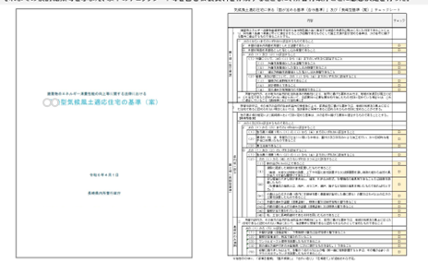
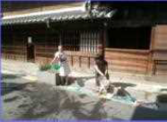
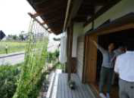
記入例
【○○県建築士会】
令和8年度○○県における気候風土適応住宅 独自基準策定活動
活動概要
県の気候風土に適した独自基準の策定に向けた検討会、説明会の実施、基準の周知活動
主な活動成果
【活動内容】
5月から12月に、県と基準案の検討会議を4回開催
7月〇日 〇〇地区の住宅の事例の見学会開催
参加者：行政5名、実務者5名
12月〇日 基準案の実務者向け説明会開催
参加者：実務者60名
1月 周知のための団体ホームページ作成
令和9年4月 〇〇県型気候風土適応住宅基準 施行予定
〇〇県型気候風土適応住宅基準
チェックシート
7月○○地区見学会
今後の予定
令和9年4月 〇〇県型気候風土適応住宅基準 施行予定
令和9年度の活動としては、審査用のガイドラインや、実務者向けガイドライン作成を検討予定

Slide 2
【＊＊＊＊＊＊＊＊＊（建築団体名：申請者）】
＊＊＊＊＊＊＊＊＊＊＊＊（令和８年度）（プロジェクト名の記入）
活動概要
＊＊＊＊
主な活動成果
＊＊＊＊
（図などを交えてわかりやすく）
今後の予定
＊＊＊＊

